Slide 1
Chapitre 4 Transformateur monophasé
Université Sultan Moulay Slimane
Faculté des Sciences et Techniques
ELECTROTECHNIQUE
GE_GM
Prof Ali NEJMI
Notes:
fdvcxfbvcxvvbcb

Slide 2
Transformateur monophasé
I – Introduction
II – Convention de signe
III – Fonctionnement à vide
1- Equations de fonctionnement
2- Courant primaire à vide
3- Diagramme vectoriel et schéma équivalent
IV – Fonctionnement en charge
V - Etude du transformateur dans l’approximation du Kapp
1- Equation - Diagramme vectoriel et schéma équivalent
2- Etude de la chute de tension
3- Etude du rendement

Slide 3
Transformateur monophasé
VI – Détermination pratique des caractéristiques en charge d’un transformateur
1- Essai à vide
2- Essai en C.C
VII – Utilisation et réalisation des transformateurs monophasés
1- Utilisation
2- Grandeurs nominales
3- Grandeurs réduites
4- Réalisation
VIII – Couplage en parallèle de 2 transformateurs monophasés

Slide 4
I- Introduction
Un transformateur est une machine statique qui réalise le transfert d’énergie électrique par voie électromagnétique. Il permet de transformer une tension et un courant alternatifs en une tension et un courant alternatifs de même fréquence mais de valeurs efficaces généralement différentes.
Le transformateur est utilisé à chaque fois qu’on veut modifier la présence de l’énergie électrique alternative pour la rendre plus commode à l’utilisation. C’est cette facilité de transformation qui explique l’utilisation de l’alternatif dans les réseaux de distribution
Un transformateur monophasé comporte un circuit magnétique feuilleté sur lequel sont montés deux enroulements: l’enroulement relié à la source appelé « Primaire » et l’enroulement relié à la charge appelé « secondaire».

Slide 5
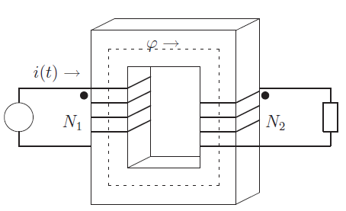
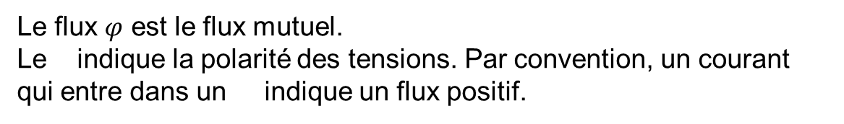
I- Introduction
Structure schématique d’un transformateur
i₁
i₂
u₁
u₂
Bobine primaire
Bobine secondaire
Circuit magnétique composé de tôles
ferromagnétiques feuillettées
Le flux $φ$ est le flux mutuel.
Le indique la polarité des tensions. Par convention, un courant
qui entre dans un indique un flux positif.

Slide 6
I- Introduction
Structure schématique d’un transformateur
i₁
i₂
u₁
u₂
Grandeur primaires : i₁ et U₁
Grandeur secondaires : i₂ et U₂
Dans le primaire on adopte la convention récepteur, et la convention générateur au secondaire

Slide 7
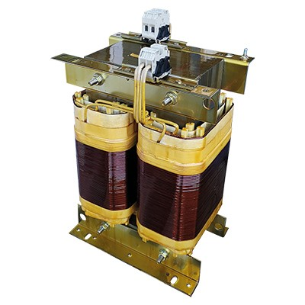
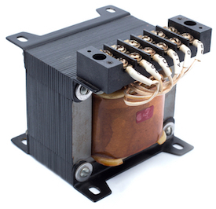
I- Introduction
Structure schématique d’un transformateur
Bobines
Circuit magnétique composé de tôles
ferromagnétiques feuillettées

Slide 8

I- Introduction
Structure schématique d’un transformateur
Tôle feuillettée
Circuit magnétique composé de tôles
ferromagnétiques feuillettées

Slide 9
I- Introduction
Si u₂>u₁→I₂ <I₁ le transformateur est alors:
élévateur de tension
abaisseur de courant
C’est par exemple le cas des transformateurs pour tubes luminescents: ces tubes, contenant un gaz rare (néon, argon…) doivent être alimentés sous une tension atteignant une dizaine de milliers de volts alors que le secteur ne délivre que 220 V
i₁
i₂
u₁
u₂

Slide 10
I- Introduction
Si u₂<u₁ →I₂ >I₁ le transformateur est alors:
abaisseur de tension
élévateur de courant
C’est le cas des transformateurs de soudure qui débitent, au secondaire, un courant très intense (2000A par exemple), alors que le secteur alimentant le primaire ne peut fournir que quelques dizaines d’ampères (20A par exemple).
i₁
i₂
u₁
u₂

Slide 11
II- Convention de signe
On choisit un sens positif pour les lignes d’induction φ
On en déduit d’après la règle du tire-bouchon le sens positif des courants primaire et secondaire.
Le sens positif des tensions est défini en adoptant la convention « récepteur » pour le primaire et le générateur pour le secondaire
Les f.e.m e₁ et e₂ induites dans les enroulements primaire et secondaire sont orientées respectivement dans le même sens que i₁ et i ₂
i₁
i₂
u₁
e₁
e₂
u₂

Slide 12
III- Fonctionnement à vide
Equations:
À vide, c’est-à-dire i₂=0
Les ampères tours n₁i₁₀ créent le flux propre ϕ’₁₀ dans l’enroulement primaire de résistance r₁. Ce flux se décompose en un flux principal Φ₁₀ canalisé par le circuit magnétique et un flux de fuites auquel on peut associer une inductance de fuites partielles:
n₁Φ_{f10}
Ф’₁₀
Ф₁₀
ℓ₁=
i₁₀
i₁₀ i₂₀=0
Ф_{f10}
u₁₀ e’₁₀ e₂₀ u₂₀
Remarque :
A vide, le courant i₁₀ est très faible, comparé au courant en charge.
n₁ n₂

Slide 13
III- Fonctionnement à vide
La loi d’ohm généralisée appliquée au circuit primaire et au circuit secondaire donne:
r₁:Résistance de la bobine du primaire
Sachant que Φ’₁₀ = Φ₁₀ + Φ_{f10} et ℓ₁= n₁ Φ_{f10} /i₁₀
u₁ = -e’₁₀ + r₁i₁₀ e’₁₀ = -n₁dΦ’₁₀/dt
avec
u₂₀ = e₂₀ e’₂₀ = -n₂dΦ₁₀/dt
Ф₁₀
i₁₀ i₂₀=0
u₁ = n₁dΦ₁₀/dt + ℓ ₁di₁₀/dt + r₁i₁₀
u₂₀ = e’₂₀
Ф_{f10}
u₁₀ e’₁₀ e₂₀ u₂₀
Ф’₁₀
n₁ n₂

Slide 14
III- Fonctionnement à vide
On pose:
e₁₀ = n₁dΦ₁₀/dt et e₂₀= -n₂dΦ₁₀/dt
En régime sinusoïdal :
u₁ = e₁₀ + ℓ₁di₁₀/dt + r₁i₁₀
u₂₀ = e₂₀
U₁ = E₁₀ + jℓ₁ωI₁₀ + r₁I₁₀ E₁₀ = jn₁ω Φ₁₀
avec
U₂₀ = E₂₀ E₂₀ = -jn₂ ω Φ₁₀
e₂₀
E₂₀
n₂
=
= -
n₁
= - m
e₁₀
E₁₀

Slide 15
III- Fonctionnement à vide
m=n₁/n₂ s’appelle le rapport de transformation ou rapport du transformateur.
Pour un transformateur de bonne qualité, les chutes de tension résistive r₁I₁₀ et inductive ℓ₁ωI₁₀ sont très faibles.
Donc:
u₁ ≈ e₁₀ = n₁dΦ₁₀/dt
u₂₀ ≈ e₂₀ ≈ -n₂dΦ₁₀/dt
U₁ ≈ E₁₀ = jn₁ω Φ₁₀
U₂₀ = E₂₀ = - jn₂ ω Φ₁₀
Donc:
u₂₀
U₂₀
n₂
U₂₀
=
= -
n₁
= - m
En valeur efficace:
= m
u₁₀
U₁₀
U₁₀

Slide 16


III- Fonctionnement à vide
Si le primaire est alimenté sous une tension sinusoïdale: u₁ = U_{1m} . cos(ωt)
sachant que u₁ ≈ n₁dΦ₁₀/dt → Φ₁₀ = Φ_{m} sin(ωt) avec Φ_{m} = U_{1m} /(n₁ω)
Or Φ_{m} = B_{max}.S avec S est l’air de la section droite des noyaux
Donc U_{1m} = n₁ ω B_{max}.S = 2π n₁. f B_{max}.S
Formules de Boucherot
U_{1m}
U₁₀ =
$= 4.44.n1.f.B_{max}.S$
2
U_{20m}
U₂₀ =
$$= 4.44.n2.f.B_{max}.S$$
2

Slide 17
III- Fonctionnement à vide
2) courant primaire à vide
Si u₁ est une fonction sinusoïdale du temps, Φ₁₀ l’est aussi
Φ₁₀ = Φ_{m} sin(ωt)
B = B_{m} sin(ωt)
I_{10a}
E₁₀
e₁₀= E_{m} cos(ωt)
φ₁₀
α
I_{10r}
I₁₀
φ₁₀ est le déphasage entre i₁₀ et e₁₀ il est inférieur à π/2

Slide 18
III- Fonctionnement à vide
On peut décomposer i₁₀ en 2 composantes: une composante active I_{10a} et une composante réactive I_{10r}
i₁₀ = i_{10a} + i_{10r} → I₁₀ = I_{10a} + I_{10r}
α s’appelle l’angle hystérétique. α = π/2 – φ₁₀
I_{10a}
E₁₀
φ₁₀
α
I_{10r}
I₁₀

Slide 19
III- Fonctionnement à vide
3) Diagramme vectoriel et schéma équivalent
Diagramme vectoriel
Le fonctionnement à vide est régit par les équations suivantes:
U₁ = E₁₀ + jℓ₁ωI₁₀ + r₁I₁₀
I₁₀ = I_{10a} + I_{10r}
E₁₀ = jn₁ω Φ₁₀
Φ’₁₀ = Φ₁₀ + Φ_{f10}
Φ_{f10} = ℓ₁I₁₀/ n₁
U₁
j ℓ₁ωI₁₀
E₁₀
φ₁₀
I_{10a}
α
r₁I₁₀
I_{10r}
I₁₀
Φ₁₀
Diagramme vectoriel

Slide 20
III- Fonctionnement à vide
Au secondaire on a :
U₂₀ = E₂₀
E₂₀ = -jn₂ ω Φ₁₀
U₁
U₂₀= E₂₀
j ℓ₁ωI₁₀
E₁₀
φ₁₀
I_{10a}
α
r₁I₁₀
I_{10r}
I₁₀
Φ₁₀
Diagramme vectoriel

Slide 21
III- Fonctionnement à vide
Schéma équivalent:
I₁₀
r₁
j ℓ₁ ω
(T.P)
I₂₀=0
U₁
I_{10a}
I_{10r}
E₁₀
E₂₀ = U₂₀
ℛ_{F}
j X_{m}
m
Le schéma équivalent comporte un transformateur parfait (T.P): c’est un transformateur sans chute de tension et sans pertes.
Le transformateur est à vide (on a débranché le récepteur du secondaire): i₂= 0
La résistance ℛ_{F} est traversée par le courant I_{10a} et consomme les pertes fer P_{fer}
La réactance magnétique X_{m} est traversée par le courant I_{10r} et consomme la puissance magnétique Q_{m.}

Slide 22
III- Fonctionnement à vide
Schéma équivalent:
I₁₀
r₁
j ℓ₁ ω
(T.P)
I₂₀=0
U₁
I_{10a}
I_{10r}
E₁₀
E₂₀ = U₂₀
ℛ_{F}
j X_{m}
m
La branche de magnétisation

Slide 23
IV- Fonctionnement en charge
Le transformateur est en charge ( le secondaire débite un courant i₂ dans le récepteur)
i₁
i₂
Ф
u₁
e’₁
u₂
Ф_{f1}
Ф_{f2}
e’₂
n₁
Ф
n₂
La f.m.m n₁i₁ engendrent le flux Ф′₁ = Ф₁ + Ф_{f1}
La f.m.m n₂i₂ engendrent le flux Ф′₂ = Ф₂ + Ф_{f2}
Le flux canalisé par le circuit magnétique est Ф = Ф₁ + Ф₂
Le flux réel traversant le primaire est Ф_{1tot} = Ф + Ф_{f1}
Le flux réel traversant le secondaire est Ф_{2tot} = Ф + Ф_{f2}

Slide 24
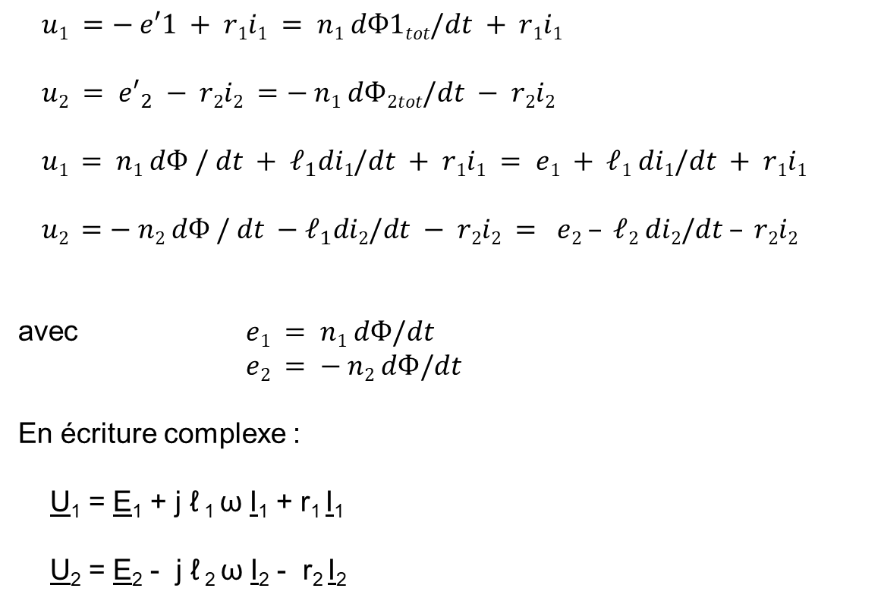
IV- Fonctionnement en charge
Les équations des tensions:
$u1 =− e′1 + r1i1 = n1 dФ1tot/dt + r1i1$
$u2 = {e′}_{2} − r2i2 =− n1 dФ2tot/dt − r2i2$
$u1 = n1 dФ / dt + ℓ_{1}di1/dt + r1i1 = e1 + ℓ1 di1/dt + r1i1$
$u2 =− n2 dФ / dt −ℓ_{1}di2/dt − r2i2 = e2 – ℓ2 di2/dt – r2i2$
avec $e1 = n1 dФ/dt$
$e2 = − n2 dФ/dt$
En écriture complexe :
U₁ = E₁ + j ℓ ₁ ω I₁ + r₁ I₁
U₂ = E₂ - j ℓ ₂ ω I₂ - r₂ I₂
avec E₁ = j n₁ ω Ф
E₂ = j n₂ ω Ф

Slide 25
IV- Fonctionnement en charge
L’équation des f.m.m
En charge n₁I₁ + n₂ I₂ = ℜ . Ф
A vide n₁ I₁₀ = ℜ Ф₁₀
Le transformateur est considéré comme une machine à flux imposé par la tension d’alimentation. Comme cette tension est pratiquement la même à vide et en charge.
donc Ф₁₀ ≈ Ф Donc n₁ I₁ + n₂ I₂ = n₁ I₁₀

Slide 26
IV- Fonctionnement en charge
Diagramme vectoriel
On suppose connu le régime du secondaire caractérisé par U₂ , I₂ , φ₂
U₂ , I₂ , φ₂ → E₂ = U₂ + r₂ I₂ + j ℓ₂ ω I₂
→ E₁ tel que E₂ = - m E₁
E₂
j ℓ ₂ ω I₂
U₂
φ₂
E₁
r₂ I₂
I₂

Slide 27
IV- Fonctionnement en charge
Diagramme vectoriel
I_{10a} et I_{10r} → I₁₀ = I_{10a} + I_{10r}
→ I₁ = I₁₀ – m I_{2 ;}
I_{10r}
I₁₀
I_{10a}
E₂
-mI₂
j ℓ ₂ ω I₂
U₂
φ₂
E₁
r₂ I₂
I₂

Slide 28
IV- Fonctionnement en charge
Diagramme vectoriel
I_{10a} et I_{10r} → I₁₀ = I_{10a} + I_{10r}
→ I₁ = I₁₀ – m I_{2 ;}
I₁
I_{10r}
I₁₀
E₂
-mI₂
j ℓ ₂ ω I₂
U₂
φ₂
E₁
I_{10a}
r₂ I₂
I₂

Slide 29
IV- Fonctionnement en charge
Diagramme vectoriel
→ U₁ = E₁ + r₁ I₁ + j ℓ₁ω I₁
I₁
I_{10r}
I₁₀
E₂
-mI₂
j ℓ ₂ ω I₂
U₂
φ₂
r₁I₁
E₁
I_{10a}
r₂ I₂
I₂
j ℓ₁ ω I₁
U₁

Slide 30
IV- Fonctionnement en charge
Schéma équivalent:
I₁
r₁
j ℓ ₁ ω
I₁ – I₁₀ = - mI₂
r₂
j ℓ ₂ ω
I₂
I₁₀
E₁
I_{10a}
I_{10r}
E₂ = -m E₁
U₂
U₁
ℜ_{F}
j χ_{m}
(T.P)
m

Slide 31
IV- Fonctionnement en charge
Schéma équivalent ramené au primaire:
U₁ = E₁ + r₁ I₁ + j ℓ ₁ ω I₁
U₂ = E₂ - r₂ I₂ - j ℓ₂ ω I₂
E₂ = - m E₁
I₁ + m I₂ = I₁₀
I₁
r₁
j ℓ₁ ω
(I₁ – I₁₀ ) r₂/m²
jℓ₂ ω /m²
I₂
m
I₁₀
I_{10r}
I_{10r}
U₂
ℜ_{e}
j χ_{m}
(T.P)

Slide 32
IV- Fonctionnement en charge
U₁ = ( -1 / m)E₂ + r₁ I₁ + j ℓ ₁ ω I₁
= (- U₂ / m) – (1/m)(r₂ + j ℓ ₂ ω) .( 1 / m)(I₁₀ – I₁) + (r₁ + jℓ₁ ω )I₁
U₁ = (- U₂ / m) + (1 /m²)(r₂ + j ℓ₂ ω)(I₁ – I₁₀) + (r₁ + j ℓ₁ ω) I₁
I₁
r₁
j ℓ₁ ω
m
I₂
(I₁ – I₁₀ ) r₂/m²
jℓ₂ ω /m²
I₁₀
I_{10r}
I_{10r}
U₂
ℜ_{e}
j χ_{m}
(T.P)
Schéma équivalent du transformateur ramené au primaire

Slide 33
IV- Fonctionnement en charge
Schéma équivalent ramené au secondaire:
U₁ = E₁ + r₁ I₁ + j ℓ ₁ ω I₁
U₂ = E₂ - r₂ I₂ - j ℓ₂ ω I₂
E₂ = - m E₁
I₁ + m I₂ = I₁₀
j ℓ₂ ω
I₂
(I₂ – I₁₀/m)
m² r₁
j m² ℓ₁ ω
r₂
- I₁₀/m
- m U₁
U₂
?
?

Slide 34
IV- Fonctionnement en charge
U₂ = - mE₁ – (r₂ + j ℓ ₂ ω) I₂
U₂ = -m U₁ + m(r₁ + j ℓ₁ω) (I₁₀ – m I₂) – (r₂ + j ℓ₂ ω) I₂.
U₂ = - m U₁ – m² (r₁ + j ℓ₁ ω)(I₂ – (1/m)I₁₀) – (r₂ + j ℓ ₂ ω) I₂
j ℓ₂ ω
I₂
(I₂ – I₁₀/m)
m² r₁
j m² ℓ₁ ω
r₂
- I₁₀/m
- m U₁
U₂
?
?

Slide 35
IV- Fonctionnement en charge
E₁ = ( ℜ_{F} // j χ_{m}) I₁₀
E₂ / m = (ℜ_{F} // j χ_{m}) I₁₀
(U₂ + (r₂ + j ℓ ₂ ω) I₂) = - m (ℜ_{F} // j χ_{m}) I₁₀
U₂ = - m (ℜ_{F} // jχ_{m}) I₁₀ – (r₂ + j ℓ ₂ ω) I₂ = m² (ℜ_{F} // jχ_{m}) – I₁₀ / m – (r₂ + j ℓ ₂ ω) I₂
m² [ ℜ_{F} // jχ_{m} ] = m² ℜ_{F} (j χ_{m})/( ℜ_{F} + j χ_{m} ) = (m² ℜ_{F} . j m² χ_{m})/( m²ℜ_{F} + j m²χ_{m})
= ( m²ℜ_{F} ) // ( j m²χ_{m} )

Slide 36
IV- Fonctionnement en charge
(I₂ – I₁₀/m)
I₁
m²r₁
j ℓ₁ ω m²
r₂
j l₂ ω
I₂
- I₁₀ /m
U₁
- m U₁
U₂
m²ℜ_{F}
j m²χ_{m}
Schéma équivalent du transformateur ramené au secondaire

Slide 37
V- Etude du transformateur dans l’approximation de Kapp
1- Equation – Diagramme vectoriel – schéma équivalent
L’hypothèse de Kapp consiste à négliger le courant primaire à vide devant le courant primaire en charge ( I₁₀ << I₁) . Cette hypothèse est d’autant plus justifiée qu’on est proche du régime nominal.
L’équation des A.t se réduit à n₁I₁ + n₂ I₂ = 0 ou I₁ = - m I₂
- Equations:
U₁ = E₁ + (r₁ + j x₁) I₁ (x₁ = ℓ₁ ω)
U₂ = E₂ = (r₂ + j x₂) I₂ (x₂ = ℓ₂ ω)
E₂ = - m E₁
I₁ = - m I₂

Slide 38
V- Etude du transformateur dans l’approximation de Kapp
U₂ = - m U₁ - [ (r₂ + m² r₁) + j(x₂ + m² x₁)] I₂
Ramenée au secondaire
r₂ + m²r₁ = r_{t2} (résistance totale)
x₂ + m² x₁ = x_{t2} (réactance totale)
- m U₁ = U₂₀ = U₂ + (r_{t2} + jx_{t2}) I₂

Slide 39
V- Etude du transformateur dans l’approximation de Kapp
Diagramme vectoriel:
Cas d’une charge inductive:
(ζ)
U₂₀ = - m U₁
c
θ
A
j x_{t2} I₂
x
φ₂
U2
φ₂
H
M
r_{t2} I₂
π/2 - φ₂
I₂
B
AM : chute de tension
∆ U₂ = U₂₀ – U₂ = AM.
M étant le point d’intersection du cercle ( ζ ) de centre O et de rayon OC avec l’axe Ox.

Slide 40
V- Etude du transformateur dans l’approximation de Kapp
Cas d’une charge capacitive:
C
U₂₀ = - m U₁
j xt₂ I₂
I₂
B
φ₂
θ
r t₁I₂
U₂
φ₂
x
H
A
M
N
AM : chute de tension
∆ U₂ = U₂₀ – U₂ = AM.
M étant le point d’intersection du cercle ( ζ ) de centre O et de rayon OC avec l’axe Ox.14

Slide 41
V- Etude du transformateur dans l’approximation de Kapp
Schéma équivalent ramené au secondaire:
I₁
r_{t2}
jx_{t2}
I₂
U₁
-mU₁=U_{2O}
U₂
(T.P)
U_{2O} est la tension secondaire à vide

Slide 42
V- Etude du transformateur dans l’approximation de Kapp
2- Etude de la chute de tension
Par définition la chute de tension dans un transformateur est la différence des tensions secondaires à vide et en charge :
∆ U₂ = U₂₀ – U₂ = AM.
M étant le point d’intersection du cercle ( ζ ) de centre O et de rayon OC avec l’axe Ox.
Pour un transformateur de bonne qualité, le triangle de Kapp (ABC) est de petites dimensions ( les chutes de tension résistive r_{t2} I₂ et inductive x_{t2} I₂ sont faibles devant U₂ et U₂₀) et on peut confondre le point M avec le point H projection de C sur l’axe Ox.

Slide 43

V- Etude du transformateur dans l’approximation de Kapp
U₂₀ cosθ ≈ U₂₀ = U₂ + (r_{t2} cosφ₂ + x_{t2} sin φ₂ ) I₂
$∆ U2 = (rt2 cosφ2±xt2 sin⁡φ2 )I2$
$φ2$ : déphasage entre le courant I₂ et tension U₂
+ : pour une charge inductive
- : pour une charge capacitive
Si la charge est résistive φ₂ = 0 ∆U₂ = r_{t2} I₂

Slide 44
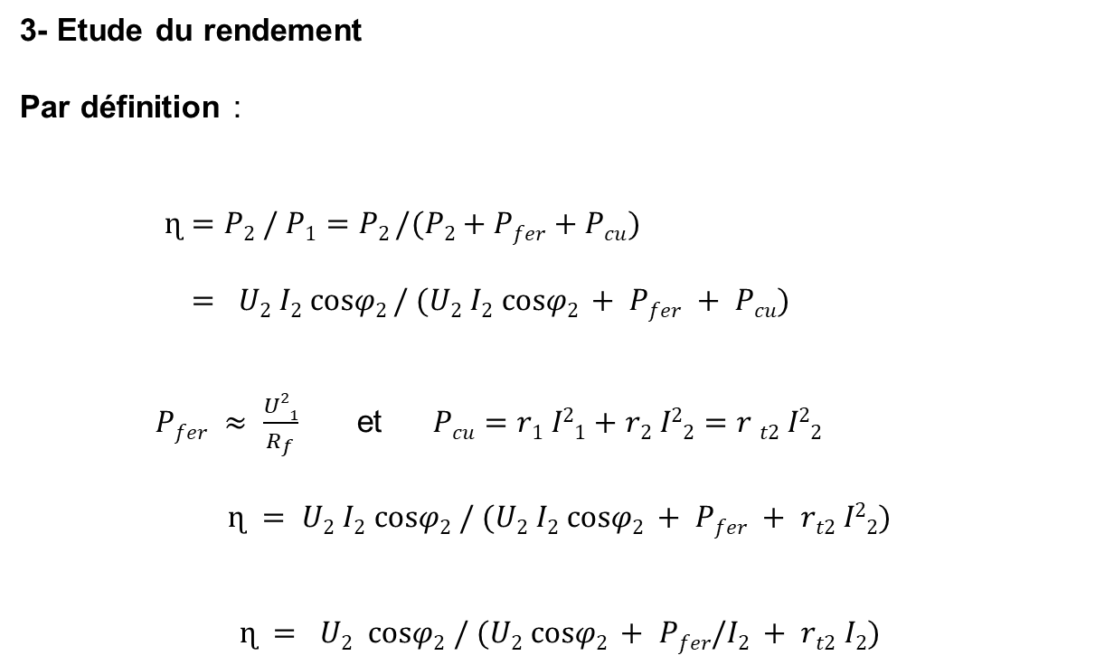
V- Etude du transformateur dans l’approximation de Kapp
3- Etude du rendement
Par définition :
$ɳ=P2 / P1=P2 /(P2+Pfer+Pcu)$
$= U2 I2 cosφ2 / (U2 I2 cosφ2 + Pfer + Pcu)$
$Pfer ≈ \frac{U21}{R_{f}}$ et $Pcu=r1 I21+r2 I22=r t2 I22$
$$ɳ = U2 I2 cosφ2 / (U2 I2 cosφ2 + Pfer + rt2 I22)$$
$$ɳ = U2 cosφ2 / (U2 cosφ2 + Pfer/I2 + rt2 I2)$$

Slide 45
V- Etude du transformateur dans l’approximation de Kapp
ɳ = U₂ cosφ₂ / (U₂ cosφ₂ + P_{fer}/I₂ + r_{t2} I₂)
Si l’on suppose U₂ et cosφ₂ constants :
ɳ passe par son maximum pour I₂ = I_{2M} qui rend minimale la quantité
(P_{fer} / I₂ + r_{t2} I₂),
ɳ
P_{cu}
ɳ_{max}
ɳ
P_{fer}
I_{2M}
I₂

Slide 46
V- Etude du transformateur dans l’approximation de Kapp
ɳ
P_{cu}
ɳ_{max}
ɳ
P_{fer}
I_{2M}
I₂
soit I_{2M} =√ (P_{fer} / r_{t2}) ou I₂ tel que P_{fer} = r_{t2} I²₂ càd P_{fer} = P_{cu}.
La valeur maximale du rendement est :
ɳ_{max} = U₂ I_{2M} cosφ₂ / (U₂ I_{2M} cosφ₂ + 2P_{fer} )
- Le rendement est d’autant plus élevé que cosφ₂ tend vers 1.
- Le rendement est d’autant plus élevé que la puissance apparente est plus importante.

Slide 47
VII- Détermination pratique des caractéristiques en charge d’un transformateur
Afin de déterminer ou vérifier expérimentalement les caractéristiques en charge d’un transformateur, on peut procéder de deux façons différentes :
soit directement à partir d’essais en charge méthode lourde et coûteuse,
ou indirectement à partir d’essais à puissance utile nulle, méthode généralement adoptée.
Elle consiste à faire deux essais : un essais à vide et un essai en court circuit.

Slide 48
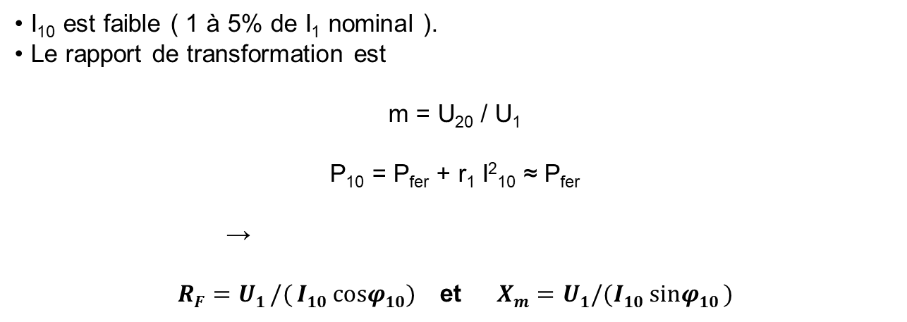
VII- Détermination pratique des caractéristiques en charge d’un transformateur
1- Essai à vide :
I₁₀
P₁₀
A
W
V
U₂₀
V
U₁
T
m
I₁₀ est faible ( 1 à 5% de I₁ nominal ).
Le rapport de transformation est
m = U₂₀ / U₁
P₁₀ = P_{fer} + r₁ I²₁₀ ≈ P_{fer}
→
$RF=U1 /( I10 cosφ10)$ et $Xm=U1/(I10 sinφ10 )$

Slide 49
VII- Détermination pratique des caractéristiques en charge d’un transformateur
2- Essai en c.c.
I_{1cc}
P_{1cc}
A
W
AT
A
I_{2cc}
V
U_{1cc}
T
m
A l’aide de l’autotransformateur (AT), on alimente le transformateur à tension réduite U_{1cc} jusqu’à I_{2cc} = I_{2n}.
si c’est possible ( essai en cc normalisé).
Pour un essai normalisé ( U_{1cc} = 1 à 5% de U_{1n} ).

Slide 50
VII- Détermination pratique des caractéristiques en charge d’un transformateur
VII- Détermination pratique des caractéristiques en charge d’un transformateur
Les pertes fer variant comme le carrée de la tension primaire sont donc négligeables et
P_{1cc} ≈ r_{t2} I²_{2cc} → r_{t2} = P_{1cc} / I²_{2cc}
En cc, le schéma équivalent devient :
- m U_{1cc} = (r_{t2} + jx_{t2}) I_{2cc}
I₁
r_{t2}
jx_{t2}
I_{2cc}
x_{t2} = √m² U²_{1cc} / (I²_{2cc})– r²_{t2}
U_{1cc}
-mU_{1cc}
(T.P)

Slide 51
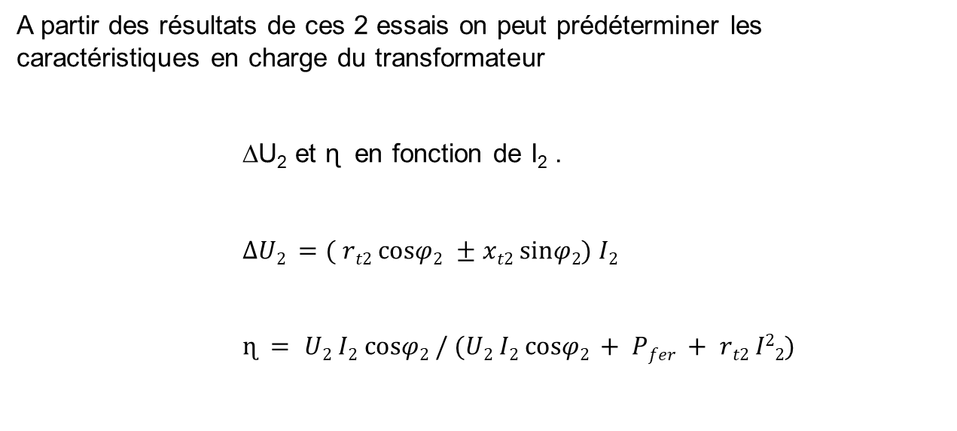
VII- Détermination pratique des caractéristiques en charge d’un transformateur
A partir des résultats de ces 2 essais on peut prédéterminer les caractéristiques en charge du transformateur
∆U₂ et ɳ en fonction de I₂ .
$∆U2 =( rt2 cosφ2 ±xt2 sinφ2) I2$
$ɳ = U2 I2 cosφ2 / (U2 I2 cosφ2 + Pfer + rt2 I22)$

Slide 52
VIII- Utilisation et réalisation des transformateurs monophasés
1- Utilisation
Les transformateurs monophasés ne dépassant pas quelques KVA sont généralement utilisés :
Pour l’obtention de très basses tensions de sécurité ( < 24 V ) qu’on utilise pour alimenter les circuits mal isolés, les locaux humides, les jouets, …..
Pour la production des B.T nécessaires pour les circuits électroniques à transistors et des H.T pour les dispositifs qui comportent des tubes cathodiques ;
Pour l’isolation d’appareils ou de portions de réseaux ;
Pour la production de forts courants sous faible tension grâce à un rapport de transformation très petit ( transformateurs pour poste de soudure, four à induction, …)

Slide 53
VIII- Utilisation et réalisation des transformateurs monophasés
2- Grandeurs nominales
sont les valeurs données par le constructeur au delà des quelles le bon fonctionnement n’est plus garanti.
La plaque signalétique d’un transformateur indique les valeurs nominales de la tension primaire U_{1n}, de la tension secondaire U_{2n}, de la puissance apparente secondaire S_{2n} ou du courant secondaire I_{2n} (S_{2n} = U_{2n} I_{2n}).
U_{2n} / U_{1n} = m_{n} < m = U₂₀/U_{1n} à cause de la chute de tension en charge.

Slide 54
VIII- Utilisation et réalisation des transformateurs monophasés
4- Réalisation
Circuit magnétique
à 2 noyaux
Circuit magnétique cuiracé

Slide 55
VIII- Utilisation et réalisation des transformateurs monophasés
On distingue 2 types de circuits magnétiques :
- Circuits magnétique à 2 noyaux : chaque noyau porte la moitié de l’enroulement B.T et la moitié de l’enroulement HT pour obtenir un meilleur mélange de flux.
- Circuit magnétique cuiracé : le noyau central porte les 2 enroulements. B.T et H. T La colonne centrale a une épaisseur double de celle des 2 autres colonnes pour obtenir une induction constante dans tout le circuit magnétique (le flux se répartit symétriquement à droite et à gauche et il est double dans la partie centrale).

Slide 56
VIII- Utilisation et réalisation des transformateurs monophasés
Les noyaux sont formés d’empilement de tôles siliciées, minces et isolées pour réduire les pertes fer.
Les spires des enroulements sont jointives, serrées et isolées entre elles.
L’enroulement B.T se trouve toujours du côté du noyau pour assurer une bonne isolation de l’enroulement H.T par rapport à la carcasse de circuit magnétique.

